Slide 1
Line Keeping Assist System
서울 21반 12팀
류병민 | 홍의선

Slide 2
주제
Lane Keeping Assist System (LKAS)
차선 유지 보조 시스템
차선을 벗어나지 않고 유지할 수 있도록 보조
조향장치에 관여 (방향을 틀어줌)

Slide 3
기능
조이스틱 무선 조종
차선 인식 후 LKA 적용

Slide 4
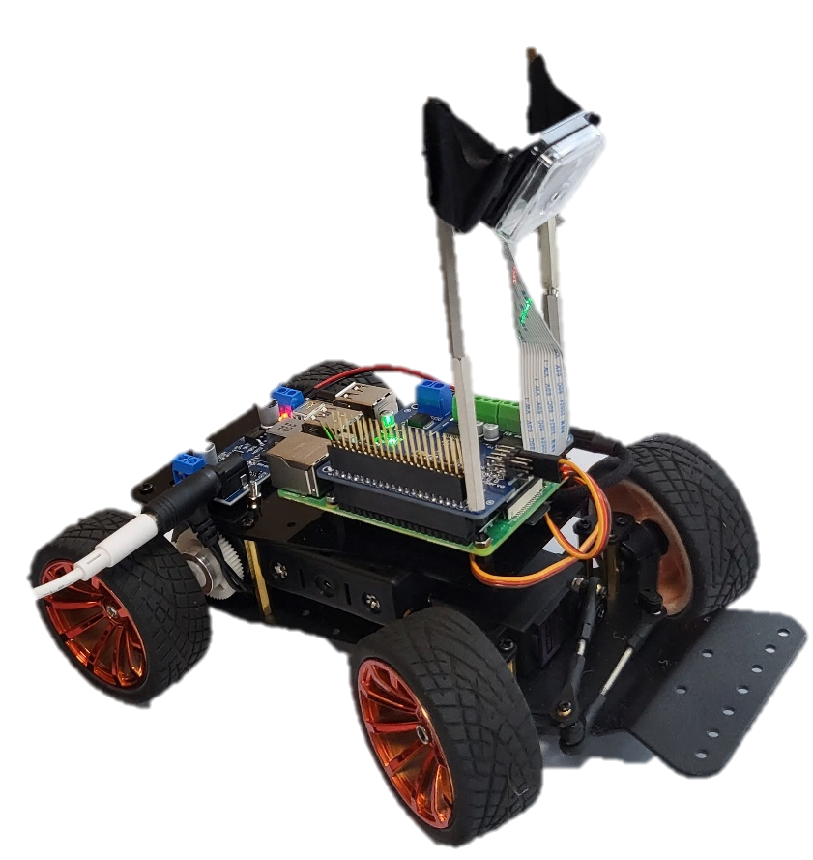
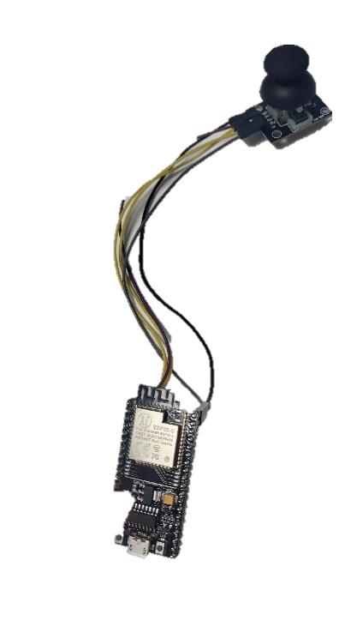

기능 별 구현 방법
무선 조종
ESP32
아날로그 조이스틱
블루투스

Slide 5
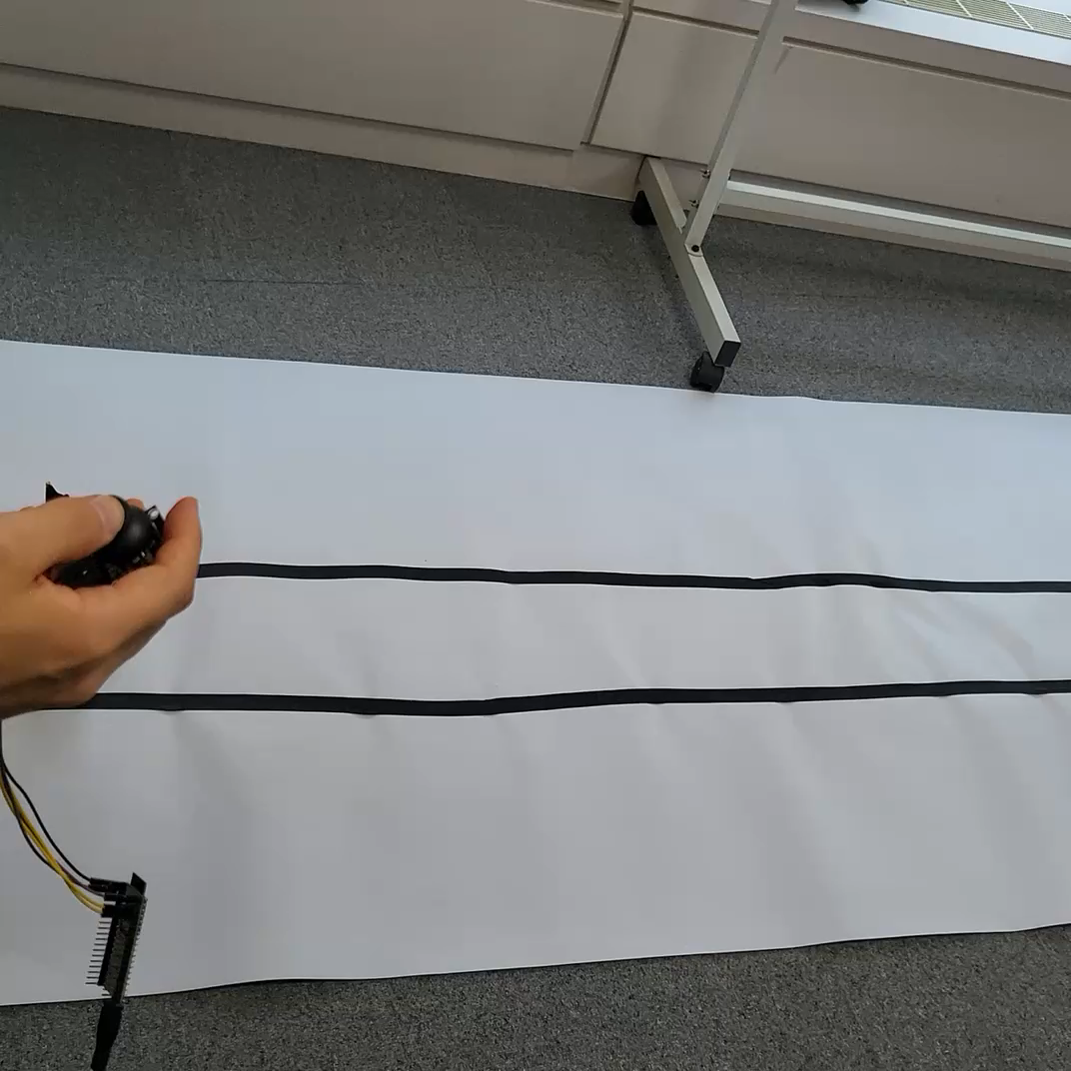
시연 영상
블루투스 무선 조종
반응이 빠르다.
아날로그 입력으로, 기울인 정도에 따라 속도 및 방향 조정이 가능

Slide 6

기능 별 구현 방법
LKAS
라즈베리파이
OpenCV 차선 검출
Region of Interest
Canny Edge Detection
Hough Line Transform

Slide 7
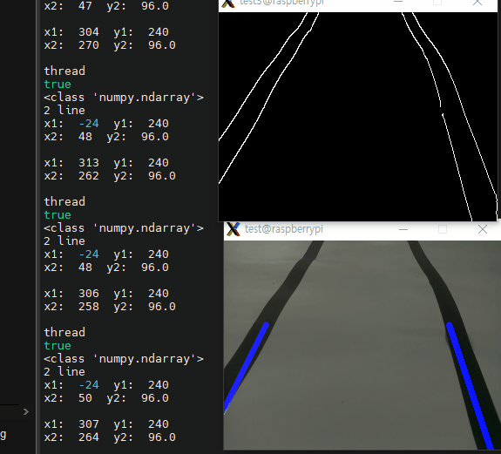
시연 영상
차선 검출
1개일 때도 좌/우 구분하여 검출 됨

Slide 8
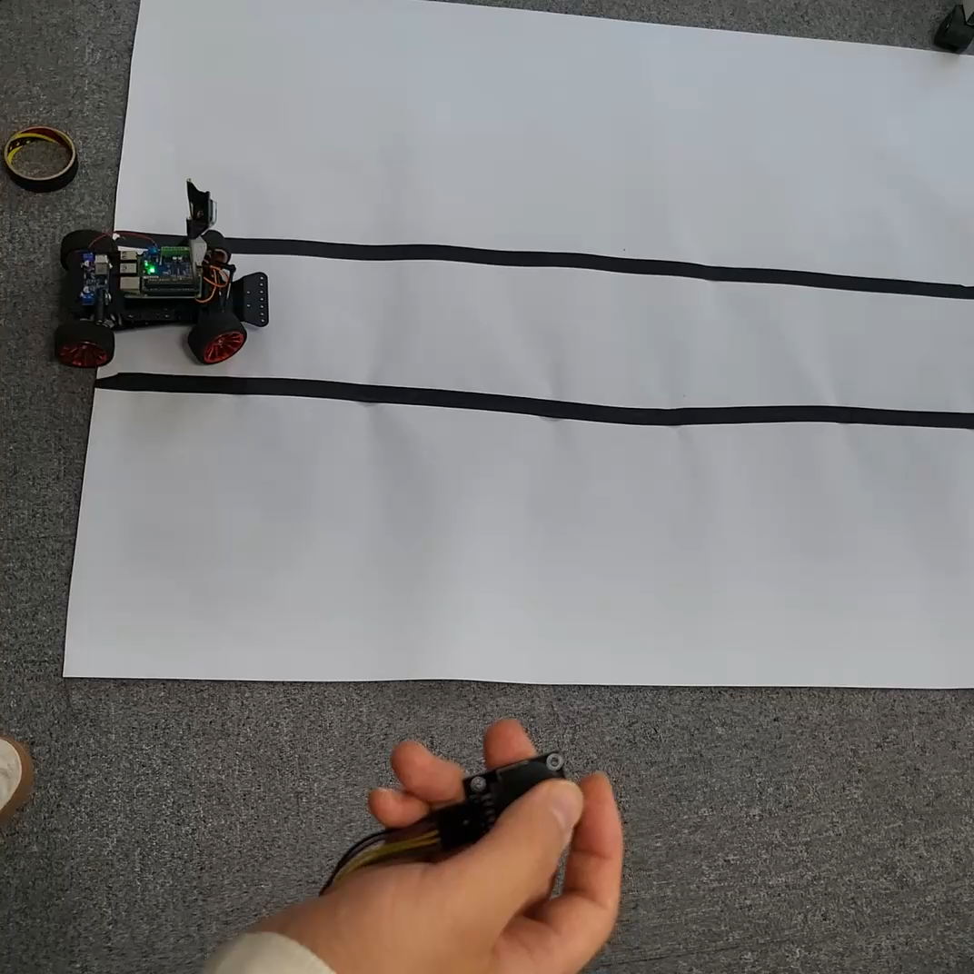
시연 영상
이동 중 차선을 넘어가는 것으로 인식된 경우, 방향을 제어해 준다.
Thresh hold 값에 따라 민감도가 달라진다.
깜빡이를 켜는 등의 예외상황의 경우에는 작동하지 않는다.

Slide 9
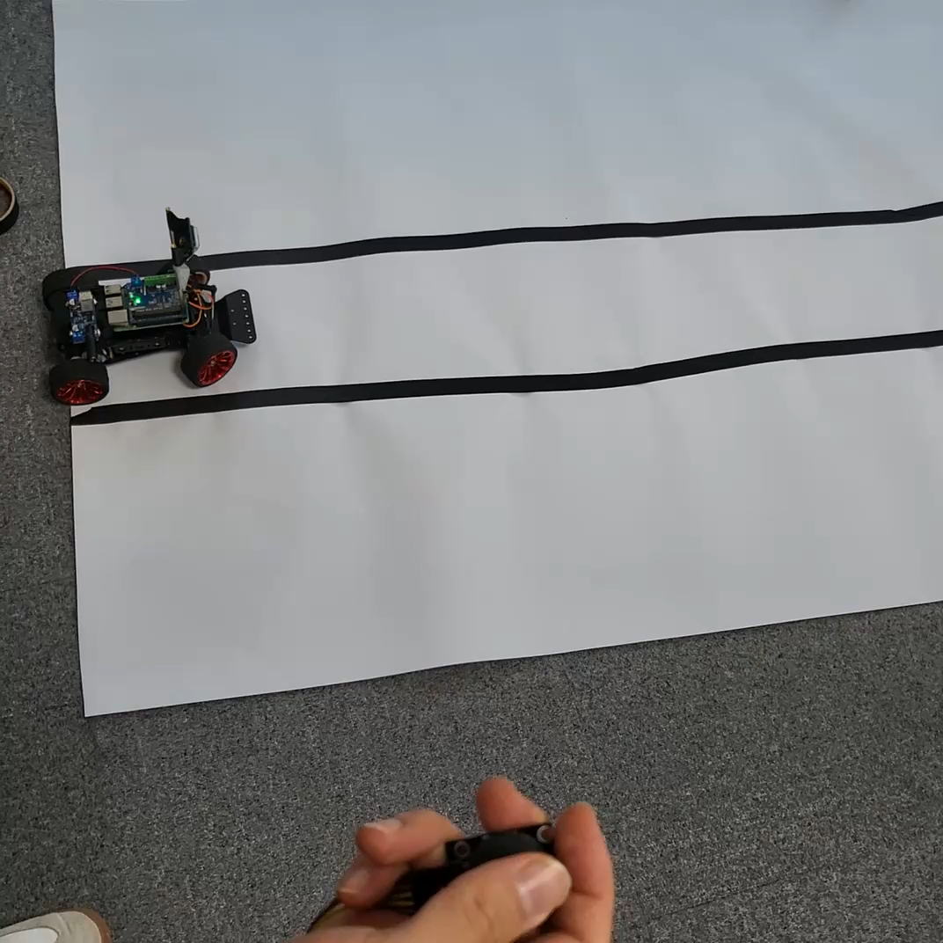
시연 영상
방향을 많이 꺾어주는 경우, 차선 검출과는 관계 없이 이동 가능 (비상 상황 등)

Slide 10
역할 분담
류병민
홍의선
ESP32 – 라즈베리 파이 블루투스 연결
무선 조종 장치 구현
차선 정보에 맞추어 방향 제어
두 모듈 코드 병합
라즈베리 파이 카메라 연동
OpenCV 활용하여 차선 검출
주어진 상황에 맞도록 수정
차선 정보 전달

Slide 11


